Slide 1
Serviço de Bebidas
Preparação

Slide 2
Objectivos
Reconhecer as tarefas a executar antes do serviço de bebidas;
Comportamentos correctos e errados no serviço de bar;
Perceber a execução do serviço: Copos e Garrafas;
Apresentação da Carta;
Conhecer serviço com bandeja.

Slide 3
Tarefas diárias no bar/restaurante
Mise-en-place;
Ligar máquina do café, frigorífico e iluminação;
Limpar e arrumas mobiliário;
Receber encomendas e conferir as mesmas no acto de entrega;
Repor stocks de todas as bebidas;
Conferir o fundo de caixa;
Polir copos e limpar garrafas expostas;
Lavar as frutas.
TODAS AS TAREFAS SÃO CONTROLADAS PELO CHEFE DE BAR

Slide 4
Sim e não no bar
SIM
Ser cortês ao anotar os pedidos dos clientes;
Correr no salão;
Entregar a conta sem esta ter sido solicitada;
Sorrir e mostrar interesse ao falar com o cliente;
Fazer gestos e responder à distância;
Tratar o cliente pelo nome;
Dar informações sempre que solicitadas;
Entrar na conversa do cliente sem ser solicitado, mesmo que tenha a resposta para uma dúvida do mesmo;
Sentar o cliente numa mesa que não esteja bem limpa e arrumada
NÃO
NÃO
SIM
NÃO
SIM
SIM
NÃO
NÃO

Slide 5
Sim e não no bar
NÃO
Rir de atitudes, palavras ou vestuário do cliente;
Antecipar-se aos clientes antes de ser solicitado;
Dar sugestões, se achar que serão bem recebidas;
Manter contacto visual com o cliente;
Desculpar-se por qualquer engano
Reconhecer a chegada do cliente
Assoar o nariz ou pentear-se no salão
Demonstrar aborrecimento;
SIM
SIM
SIM
SIM
SIM
NÃO
NÃO

Slide 6
Execução do serviço - Copos
Lavados e polidos antes do serviço;
Colocados pela direita do cliente podendo existir excepções;
Pegar sempre pelo pé;
Obedece-se ao protocolo;
Levantar copos sempre que possível;
Retirados pela base, nunca introduzindo os dedos no seu interior.

Slide 7
Execução do serviço - Garrafas
Seguram-se sempre pelo corpo e nunca pelo gargalo;
Mostrar primeiro o rótulo da garrafa ao cliente, para que este possa verificar a bebida que pediu;
Abrir invólucro a ½ cm (aproximadamente) da boca da garrafa;
Limpar o gargalo com um guardanapo ou pano de serviço;
Transportar com muito cuidado.

Slide 8
Carta de bar/restaurante
Boa apresentação e impressão;
Devem estar em todas as mesas;
Dar explicação de novos items;
Responder honestamente ás dúvidas;
Tirar correctamente o pedido.

Slide 9
Devem saber
A composição de cada item, incluindo os especiais (típicos, dietéticas, com pouco álcool, etc.);
A pronúncia correcta de cada cocktail ou bebida;
As bebidas em promoção. E as bebidas especiais da casa.

Slide 10
Execução do serviço - Bandeja
SEMPRE USADA
Correctamente montada, segura e carregada;
Sempre limpa e com um pano;
Itens mais pesados no centro;
Talheres e pequenos objectos longe das bordas.

Slide 11
Execução do serviço – Bandeja
Manter a bandeja alta;
Usar a porta correcta, ao entrar e sair da copa.
Colocar a bandeja numa mesa de apoio;
Servir directamente da bandeja para a mesa, com gestos elegantes;
Nunca deve pousar a bandeja na mesa do cliente.

Slide 12
Tipos de serviço
Serviço de bar directo;
Serviço de bar indirecto;
Serviço de bar misto;
Obedece-se sempre ao protocolo.

Slide 13
Serviço de vinhos – Apresentação da carta
A carta de vinhos apresenta-se, em princípio, da mesma forma que a carta de Restaurante, fechada, pela direita do cliente, segurando com a mão direita o canto superior direito.
A quem se entrega a carta de vinhos?

Slide 14
Serviço de vinhos – Apresentação da Garrafa
Apresentada fechada, com a mão esquerda e pela esquerda do cliente;
Anunciar o nome do vinho;
Caso a garrafa se encontre em balde, deve ser limpa;
Abertura;
Dar a provar;
Servir como o protocolo exige;
Vinho brancos;
Vinho tinto.

Slide 15
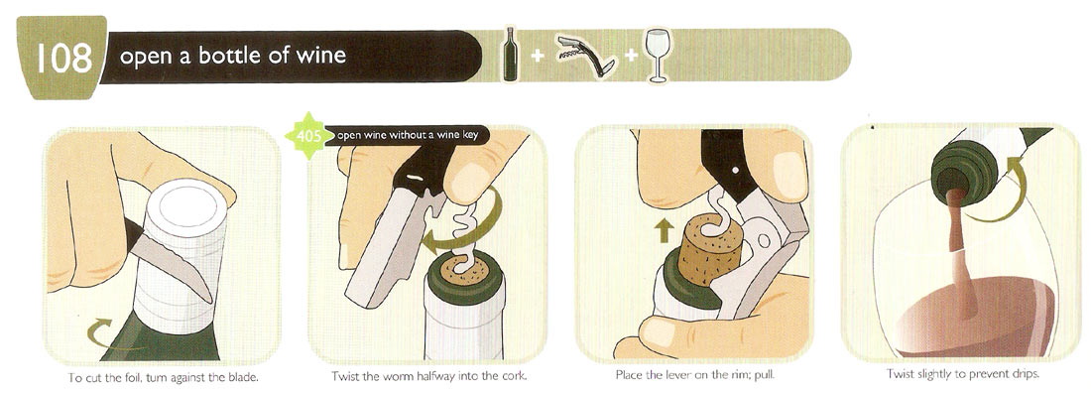

Slide 16
terminologia
After-dinner-drink - Bebida que se toma depois de uma refeição;
Alambic – Recipiente usado para a destilação;
Barkeeper – Chefe de bar;
Barlist – Carta de bar;
Barmaid - Pessoa do sexo feminino que trabalha no bar;
Barman - Pessoa do sexo masculino que trabalha no bar;
Barspoon – Colher de bar com cabo comprido;
Before-dinner-drink – Bebida de aperitivo;
Bottle – Garrafa;
Boston Shaker – Shaker composto por dois copos.
Bottle screw – Saca-rolhas;

Slide 17
terminologia
Brand – Marca;
Brut – Designação usada para o champanhe muito seco;
Decanter – Garrafa de cristal utilizada para decantar vinhos;
Dash – Quantidade que sai de uma só vez da garrafa munida de conta-gotas. Um dash corresponde a 1/3 de uma colher de bar;
Drink – Beber;
Dry – Seco;
Ice – Gelo
Long Drink – Bebida a partir de 20cl;
Mixing glass – Copo para fazer composições de fácil mistura;

Slide 18
Terminologia
On The Rocks – Bebida servida sobre cubos de gelo;
Once - Medida inglesa e americana. Uma onça equivale a 2,83cl;
Ruby – Designação inglesa para um vinho do Porto tinto aloirado;
Shaker – Utensílio de bar para bater e misturar composições;
Sparkling – Com gás, gaseificado;
Stir – Mexer, misturar;
Strainer – Passador. Placa de metal com orificios.
Straw - Palha;
Tawny – Vinho do Porto tinto alourado com cerca de 15 anos de idaade;
Toast – Brindar;
Vintage – Vinho do Porto de uma só colheita.
Zeste – Pequena casca de limão ou laraja cortada muito fina que se espreme sobre a bebida.

